Slide 1
面向农民培训的三维可视化应用框架设计与实现
学 生：牛景波
指导老师：朱虹 陈洪
学 号：S08111418
Notes:
各位老师，各位同学，我叫牛景波，感谢各位在百忙之中抽出时间参加我的答辩
我答辩的题目是：面向农民培训的三维可视化应用框架设计与实现
指导老师是： 朱虹副教授和陈洪老师。

Slide 2
汇报内容
一、引言
二、框架概述
三、客户端框架设计
四、服务器框架设计
五、实例验证
六、总结
Notes:
我的汇报内容包括： 第一部分为引言，介绍项目背景，国内外研究现状，以及研究目标和内容；
第二部分 为框架概述，介绍框架的设计思路和整体结构；
第三部分 为客户端框架设计与实现，详细介绍客户端各模块的设计和实现；
第四部分 为服务器框架设计与实现；
第五部分 为实例验证，通过制作一个demo来展示框架的开发流程；
最后 总结各项工作。
首先介绍项目背景。

Slide 3
1.1 背景
传统农民培训中存在的问题：
1、内容陈旧，不能满足农民的实际需求；
2、培训方式单一，缺乏个性化；
3、时间安排不合理，经常和农业生产时间冲突；
虚拟培训的优越性：
1、多感知性
2、交互性
3、自主性
Notes:
我国是农业大国，农业人口占国民总人口的56%，农民素质偏低，制约了农业大发展。
农民教育在我国起步较晚，培训体系和评价体系不完善，十个省分的农民调研数据显示，农民培训方式主要集中在 短期或者专题培训班、课堂讲授和现场指导，等几种方式
从培训现状看，存在以下问题：
内容不是农民所需，不能满足农民的实际需求。不是农民需要什么就培训什么，而是什么赚钱就培训什么，如何完成上级任务培训什么。
培训方式单一，主要采用集中授课，对所有人一刀切，忽略了农民个体间的差异。
培训时间安排不合理，城市里的培训机构有时间下乡培训时，刚好是农忙时间，占用农民大量生产时间。
传统培训模式制约了农民所期望的培训质量和效果，不能满足社会需求。
随着电脑的普及和互联网深入农村，以上问题的解决出现了转机。
虚拟培训是虚拟现实技术在教育培训领域的应用。其具有虚拟现实技术 多感知性，交互性，自主性等特点。
是一种非常理想的培训方式。能够解决传统培训中培训内容陈旧，方式单一，培训时间与农忙冲突等问题。

Slide 4
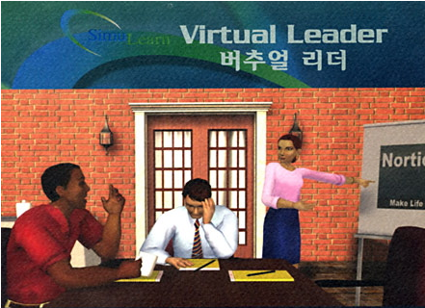
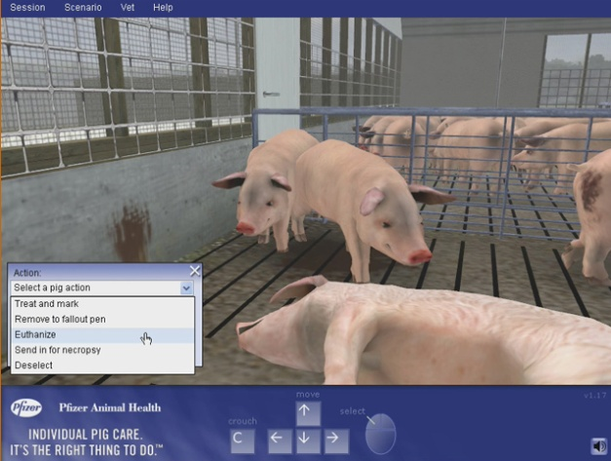
1.2 研究现状
虚拟培训作为一种理想的培训方式，目前国外已经被广泛应用于各个领域。
SimuLearn
ForgeFX
国内虚拟现实和虚拟培训方面的研究起步晚，主要集中在航空航天，工业，军事等领域。
各行业间存在重复开发，代码复用率低等问题。
农业方面应用较少。
Notes:
广泛应用于军事教学，体育训练，医疗实习，农业技能培训，和普通中学的 实际教学。
美国是虚拟现实的发祥地，大多数研究机构都在美国，其虚拟现实的研究水平基本代表了国际的发展趋势，最早应用于教育培训的国家。
1992年，美国东卡罗莱纳大学成立虚拟现实技术与教育实验室。该实验室的目的是确认虚拟现实技术在教育方面的适用性。
SimuLearn公司2006年推出一款韩语班的 Virtual Leader。通过三维虚拟环境来培训大企业员工的领导力。
ForgeFX是一家总部位于旧金山的仿真和实时三维软件开发公司。2009年推出了 生猪养殖培训软件。
生猪养殖软件，利用虚拟现实技术营造三维可视化的环境，逼真模拟了生猪的养殖流程。提供了生猪养殖和疾病防治方面的整套培训。为了提高娱乐性，ForgeFx还提供了在线交流和积分系统。
舰船虚拟消防培训系统；某型装备的虚拟操作训练系统；神经外科的临床应用；坦克驾驶模拟训练；集装箱起重机驾驶的仿真培训；
共同存在的问题：系统针对性强，部分系统使用了底层接口，系统没有框架支持，导致重复开发和代码复用率低等问题。
另外，彭辉^{[18]}；杨沛^{[19]}；何喜玲，王俊^{[20]}；探讨了虚拟现实技术在农业领域中可能存在的应用。

Slide 5
1.3 研究目标
1、针对传统农民培训中存在的问题，提出解决方法。
2、针对虚拟培训应用中存在的问题，设计出解决方案。
Notes:
通过分析虚拟培训的研究现状，提出本文的研究目标。
第一点。。。。
第二点。。。。

Slide 6
1.4 研究内容
1、软件复用技术和框架设计方法。
2、设计可复用的三维可视化框架。
3、利用框架开发实例，验证框架。
Notes:
传统农民培训中存在的问题，可以通过虚拟培训来解决
虚拟培训应用系统中存在的问题，则需要研究软件复用技术和框架开发方法，
并以此来设计可复用的三维可视化应用程序框架，才能解决。
并开发实例进行验证。

Slide 7
二、框架概述
Notes:
引言部分主要介绍了相关背景，下面介绍框架概述。

Slide 8
2.1 框架定义
框架（Framework）是整个或部分系统的可重用设计，表现为一组抽象构件及构件实例间交互的方法;另一种定义认为，框架是可被应用开发者定制的应用骨架。
 | 框架 | 系统
复用性 | 高 | 低
完整性 | 低 | 高
Notes:
框架是整个或者部分系统的可重用设计。
通过定义可以知道，框架是相对系统而言的，
框架比系统的复用性高，完整性则较低，系统是可以直接拿来使用的，
框架是一个半成品的系统，要根据项目需求进行完善。

Slide 9
2.1 框架的构架
虚拟培训领域中，应用系统和框架都符合MVC架构
V三维显示
M培训模型
C逻辑处理
Notes:
在虚拟培训的应用中，需要三维显示，逻辑处理，培训模型三大模块，这符合mvc架构。
所以不管是虚拟培训的应用系统 还是应用框架都符合MVC架构，
而大部分系统和框架中，没有处理好三大模块之间的关系，模块间耦合度过高，导致复用性较低。
虽然框架具有较高的复用性，但是，如果不能降低三大模块间的耦合度，依然会导致无法复用的问题。
下面看一下那些问题导致了 模块的紧耦合。

Slide 10
2.2 框架优势——系统缺点
1、使用底层渲染接口，导致Model，Control模块和View模块紧密耦合。
解决方法：
分离View模块，使用图形引擎 和 GUI引擎。
2、View分离，Model模块和Control模块紧耦合。
解决方法：
解耦Model模块和Control模块
使用设计模式——Visitor模式。
Notes:
1、使用底层渲染接口，导致model，Control模块和View模块紧密耦合，如军工相关的系统，直接利用底层OpenGL。
2、解决方法：将View模块分离出来，使用图形引擎 和 GUI引擎，来完成视图模块的功能。
3、一些系统或者框架，已经将View分离了出来，可是实现过程中没有分清Model 和 Control模块之间的界限，导致两者捆绑在一起，无法分开。
4、解决方法：解耦 Model 和 Control，需要使用Visitor设计模式。

Slide 11
2.3 框架与设计模式——Visitor
Control
Visitor模式适用性：
一个抽象模型有两个方面，其中一个依赖另一个方面。
将这两者封闭在独立的对象中以使他们各自独立地改变和复用。
Model
Notes:
适用性：当一个抽象模型有两个方面，其中一个依赖另一个方面。将这两者封闭在独立的对象中以使他们各自独立地改变和复用。
Visitor模式可以解耦Model和Control模块，此模式中Visitor相当于Control，Element相当于Model，Model调用Control的服务。

Slide 12
2.4 框架与设计模式——Factory
View模块彻底独立，自由更换图形引擎和GUI引擎。
将 选择权交给系统开发人员。
引擎
抽象接口
对象工厂
用于创建具有灵活对象层次的实例
Notes:
将模型和控制模块解耦后，分离出来的视图模块该如何处理呢？
一部分系统和框架的视图模块采用某一个图形引擎和GUI引擎，没有提供更换其他引擎的服务，
这依然是一种紧耦合的结构，
理想的结构是：让View模块彻底独立出来，把选择权留给系统开发人员，甚至可以在系统开发中更换引擎，
而不影响系统逻辑层。
工厂模式可以解决这个问题。对象工厂用于创建具有灵活对象层次的实例。
这就需要把View模块的接口抽象出来，然后利用Factory模式，由抽象接口来决定使用什么引擎。
当然，开发时还可能需要Adapter或者Bridge模式来适配引擎相关的功能。

Slide 13
2.5 框架结构图
M，V，C 相互解耦后的框架结构
Notes:
这是利用设计模式将
M，V，C相互解耦后的框架结构图，图形引擎和GUI引擎被放在了框架核心之外，
框架的主体是C模块和M模块， C模块提供对 V模块的控制接口。
M模块通过 呼叫服务的方式调用 C中的相关的功能。

Slide 14
2.2 框架详细结构图
Notes:
这是框架的详细结构图，Thing是 M 最重要的类， C模块 则是 组件。
组件 和 Thing 通过 Visitor模式 建立起联系，保证M和C 模块可以独立地演化。
C 模块 可以派生 子类来 建立对 V的使用接口。
模型，移动，动作等模块是对图形引擎的抽象
UI则是对 GUI引擎的抽象
网络消息，是服务器用来控制客户端的，属于控制部分。
工作流程是，直接控制M模块，这样就间接控制了 视图模块。

Slide 15
三、客户端框架设计与实现
Notes:
前一部分简要介绍了框架，接下来介绍“客户端框架的设计与实现”。

Slide 16
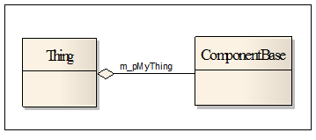
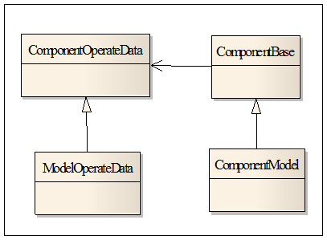
3.1 Model和Control模块关系
Notes:
首先介绍客户端部分，模型和控制模块之间的关系。
Thing和ComponentBase按照 访问者模式建立关系，
但是，访问者模式分离了一个抽象的两个侧面，不能满足框架的需求。
如果严格按照这种关系，Thing和Component是一对一的关系，
，可实际中，Thing可能要使用多个Component，是一对多的关系。
因此，需要修改访问者模式，在Thing之内设置一个容器，将ComponentBase聚合于Thing，
然后利用语言的多态性就Thing 就可以使用多个子组件的功能了。
Thing和ComponentBase分离后，组件在实际执行的过程中需要大量的数据，因此，
为每个组件提供相应的数据包 ComponentOperateData。其作用就是在Thing和component间传递数据。
ComponentOperateData具有专属性，即每个组件有自己的数据包。

Slide 17
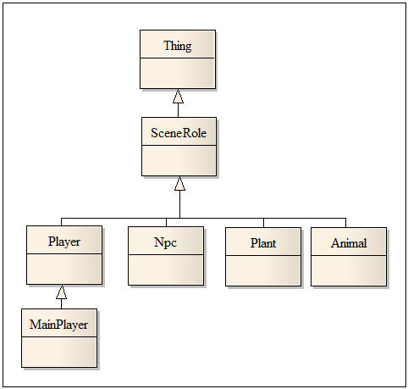
3.2 Model模块——人物系统
Notes:
人物系统是Model模块的核心，一方面需要负责Control模块交互，即组件系统和网络消息模块
另一方面需要抽象场景中的三维模型的控制接口。
与组件系统的交互式基本功能，而网络消息的控制遍布整个人物系统，并且随着项目的实际
需求，而有较大的变化，因此框架中提供底层接口来处理网络消息，而将具体实现交给系统开发人员。
这两个功能放在基类Thing中，三维模型的基本控制接口，放在SceneRole中实现。
这两个类完成了人物系统最基本的功能。
像Player，NPC，Plant，Animal都是扩展部分，可以根据实际需求进行增删。

Slide 18
3.3 Control模块——组件系统
Notes:
组件系统的基类ComponentBase负责与Thing交互，
子类们负责实现具体功能，第一就是对图形引擎的接口进行抽象。
图形引擎的主要功能就是建立三维场景，并提供三维模型的控制接口。
比如 一个三维人物模型，可以走，跑，跳，甚至撑杆跳高。模型和动作是
一对多的关系，但是考虑到 建筑和植物 等物体需要逻辑处理，却没有动作，将模型和动作分离。
动作中，又可以分为基本的移动和复杂动作，ComponentMove用来处理基本动作，ComponentAction用来处理复杂动作。
考虑到培训中可能有比较特殊的动作，就添加了技能组件，用来处理这种情况。
三维应用系统中使用最多的外设就是键盘和鼠标，ComponentKey抽象了相应的接口。

Slide 19
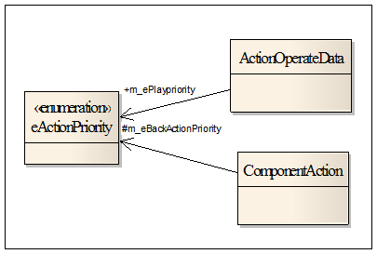
3.4 组件系统——动作组件
Notes:
3D MAX, Maya等建模软件都提供了骨骼动画，基本参数有帧数，动作播放时间，播放速率等。
动作组件最主要的功能就是提供一个播放骨骼动画的接口，只需传入骨骼动画的基本控制参数，就可以播放动画。
具体功能由图形引擎实现。
ActionOperateData封装了骨骼动画的控制参数。

Slide 20
3.5 人物系统实现
Notes:
服务器和客户机通信时，想唯一确定一个物体，就必须给出标识。
框架的实现中，由服务器为每个物体产生唯一的ID，并通过
函数InitFromNetMessage传递给客户端用户，客户端创建Player，
然后调用Thing提供的接口来设置ID，到此Player已经创建完成，
可没有三维的模型，需要呼叫模型组件来给自己创建一个三维模型。
网络消息中，同时包含了三维模型的ID，给模型组件发送消息时
传入模型ID。组件如果成功创建三维模型，会返回SceneObjID来
唯一标识这个三维模型。

Slide 21
3.6 组件系统实现
Notes:
人物在创建时就要定制自己需要哪些组件提供服务。
Player会调用InitMyComponent，这需要传入一个
组件作为参数。此函数会调用基类的AddComponent
将组件加入容器中。
呼叫服务时，SendComponetMessage需要接收组件名称和组件数据作为参数，
基类Thing接到消息后，调用对应组件的消息处理函数
ProcessMessage；

Slide 22
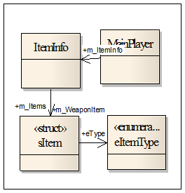
3.7 背包物品系统
Notes:
实际虚拟培训系统中，需要多种物品来辅助完成某项功能，比如打农药时，
需要农药，播种时需要种子，动物防疫时需要疫苗等，框架需要给人物系统
提供一个辅助系统，来模拟 农药，种子，疫苗等物品的功能。
因此，物品系统只需抽象出物品的属性，并实现功能即可。

Slide 23
3.8 背包系统使用流程
Notes:
就会调用人物系统的 具体执行函数，并传入 物品ID
通过此ID，可以查询到物品属性。

Slide 24
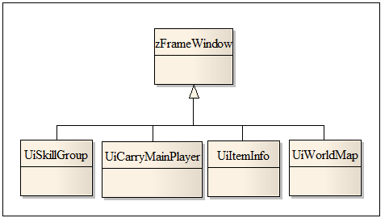
3.8 UI
Notes:
UI系统是对GUI引擎接口的封装，设计思想和组件系统类似。
不同的是，组件由子类封装图形引擎的接口，UI
由基类 zFrameWindow封装了所有接口。
这是由UI系统的使用特点决定的，框架开发人员是无法知道系统开发人员会需要什么样的UI，
因此只能，提供所有的接口，让系统开发人员决定。
具体的UI，只需继承zFrameWindow，载入资源，加入绑定函数即可。
复杂功能需要对深入了解GUI引擎，不详细介绍。

Slide 25
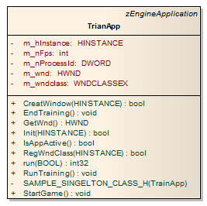
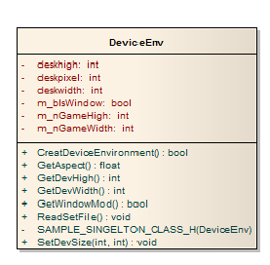
3.9 世界框架
窗口类主要负责创建显示窗口，其中包括windows窗口创建的所有操作。图形引擎的初始化，框架主逻辑的加载都需要在这里完成。
设备类主要与图形引擎相关，需要对引擎中与底层设备相关的接口进行封装。主要负责调整渲染参数，设置视口大小，恢复设备等。
Notes:
上面介绍客户端的核心模块，这些模块还需要一个窗口框架来加载和运行。
首先需要完成客户端窗口的创建，以及各模块的初始化，引擎的初始化，
然后运行主循环。
由于视图模块的分离，引擎的参数设置需要单独进行。
窗口类负责创建窗口，初始化各模块，启动、运行、关闭主循环。
引擎的参数调整放在 设备类中。

Slide 26
3.10 世界框架实现

Slide 27
四、服务器框架设计与实现
Notes:
前一部分简要介绍了客户端部分，接下来介绍“服务器设计与实现”。

Slide 28
4.1 服务器设计
Notes:
常用的网络通信模型有两种，第一种为 客户端服务器模型，另一种为 P2P模型。
P2P模型实现起来非常复杂，并且各节点的同步非常困难，不利于培训内容的同步更新。
框架选用客户端服务器模型。

Slide 29
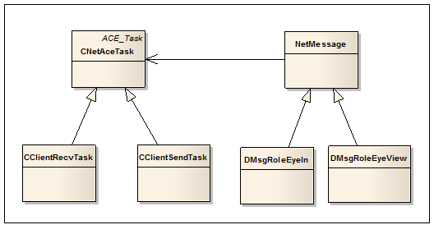
4.2 服务器设计
消息发送队列和消息之间的关系
Notes:
底层通信采用ACE框架，ACE是一个开源架构，比较稳定，
提供了多线程处理库。能够满足大部分网络应用程序的需求。
消息发送接收系统就通过ACE的Task模式设计的，这样
底层通信对开发人员就是透明的，只需专注于应用上。
常用的消息系统是这样实现的，由接收发送队列来管理消息，负责把消息
加入队列。实际上消息队列只有一个，如果有大量消息需要管理的话，
系统将混乱不堪。
这种情况符合 设计模式中的，命令模式，
将消息创建成消息类，由这些类负责自己该被添加到哪个队列中。
这样就可以把消息的使用者和执行者分开。

Slide 30
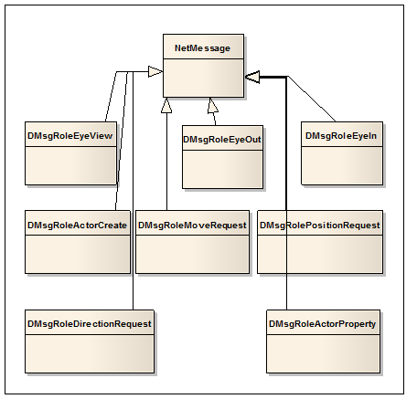
4.2 服务器设计
网络消息结构
Notes:
这是网络消息结构图，解耦后的消息系统，扩展更加方便，
NetMeseage在底层提供了消息创建，发送，处理等接口。
新消息只需实现这些接口。

Slide 31
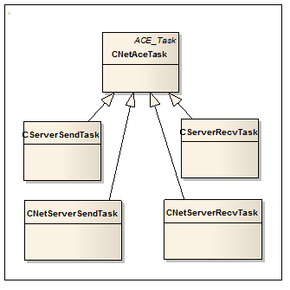
4.2 服务器设计
发送接收队列结构
Notes:
这是发送接收队列结构图，
消息队列继承自CNetAceTask，
因为不管是发送队列还是接收队列
都只有一个实例，设计成单件模式。

Slide 32
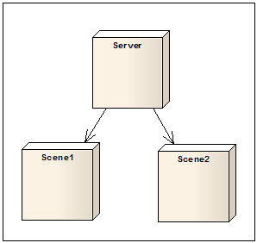
4.3 场景管理设计
一般场景结构
Notes:
服务器端的场景管理器一般为扁平结构，服务器端有多个场景，当某个场景需要一个广播消息时，
就会通知整个场景中的所有玩家。这是一种非常低效率的结构，因为并不是
场景内的每个玩家都需要接收广播消息，有相当部分消息是无用的，白白浪费了网络资源。
本框架对场景结构进行了优化。

Slide 33
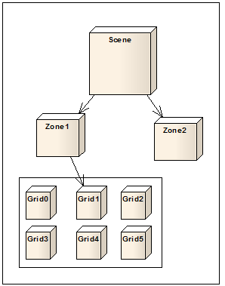
4.3 场景管理设计
优化后的场景
Notes:
一个场景被分成若干个区,每个区被分成若干网格，这是一种类似于金字塔的结构。
由底层的网格来保存在这个网格内的玩家ID，当需要广播消息时，会根据消息类型
选择是对此网格内的所有玩家进行广播，还是整个区域，或者是整个场景进行广播。

Slide 34
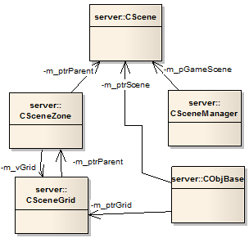
4.3 场景管理设计
类层次结构
Notes:
以前确定玩家位置只需要 场景ID，场景内坐标即可。
优化后的场景管理模块在结构上更加复杂了，
使用上和以前一样，只需要场景ID和场景内坐标，就可通过
转换函数计算出 ZoneID和GridID。

Slide 35
五、实例
Notes:
框架部分介绍完毕，，接下来通过开发一个实例，展示如何使用框架。

Slide 36
5.1 实例
Notes:
一个三维应用程序从开始执行到结束，都在进行主循环，
循环内部则是一个标准的MVC架构，首先玩家通过交互部分操作GUI，
GUI将数据传递给控制模型，控制模块和模型经过处理后，反映到
三维场景中。
本框架已经处理好了，视图和模型模块，简单应用只需扩展控制部分，
添加新的逻辑控制即可。

Slide 37
5.2 实例——任务设计
任务文件内容
任务ID | 1 | 2
任务名称： | 救小孩 | 采草药
接任务NPC的ID | 村长 | 村长
交任务NPC的ID | 小孩 | 村长
需求物品类型ID | 0 | 草药
需求数量 | 0 | 9
已经获取数量 | 0 | 0
接到任务时对话内容 | 村边刚才有人喊救命，我走不动了，你去看看吧 | 帮村长采9株草药吧
完成任务时的对话内容 | 谢谢你救了我 | 好孩子
未完成任务时的对话内容 | 时间宝贵 | 时间宝贵
Notes:
任务系统有两种逻辑：
第一种 到A处领任务，完成任务后，到B处交任务。
第二种 在A处领任务，收集指定数量的物品后，返回A交任务。
实例中将验证着两种逻辑：
第一个任务源自司马光砸缸。整理后的任务逻辑，到村长那接收“救小孩的任务”，砸缸就出小孩后，向小孩交任务。
第二个任务为采集草药。从村长那接到任务，收集9株草药，收集完成后 去村长那交任务。

Slide 38
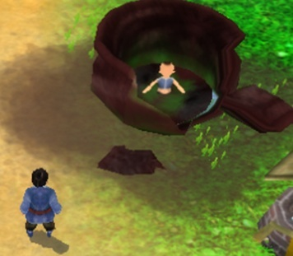

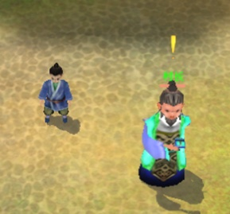
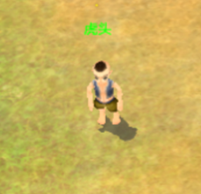
5.3 实例——模型设计
Notes:
实例中用到的主要模型有： 村长，司马光，小孩，缸，草药。

Slide 39
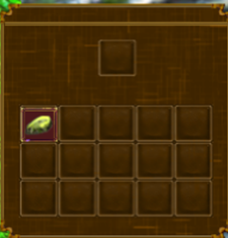
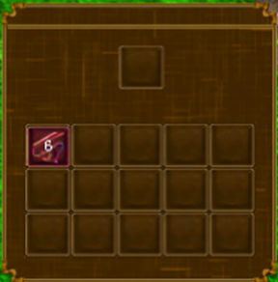
5.3 实例——UI实现
Notes:
ＵＩ比较简单，主要为背包ＵＩ，和物品图标。

Slide 40
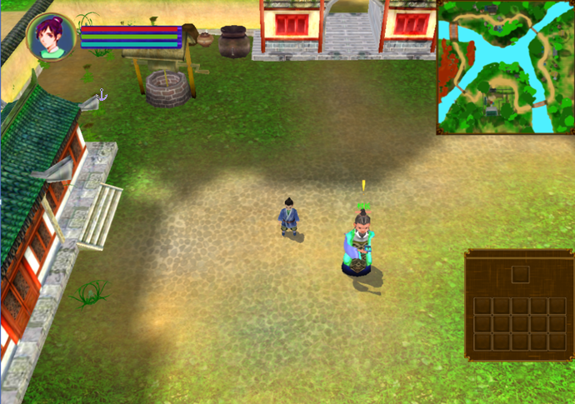
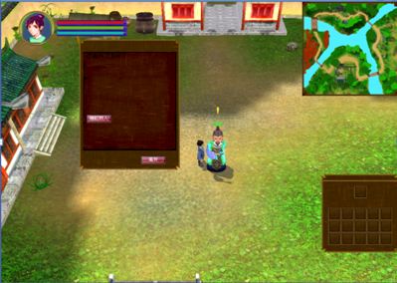
5.4 实例——逻辑功能实现

Slide 41
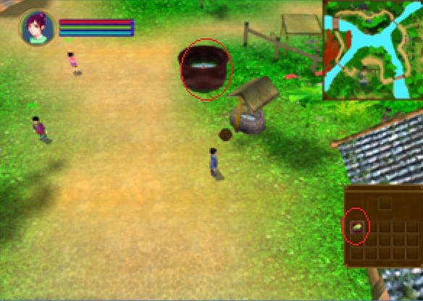
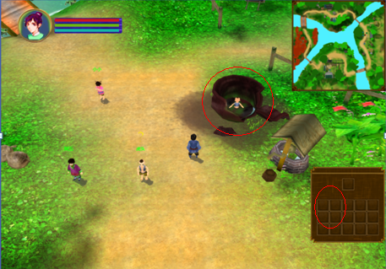
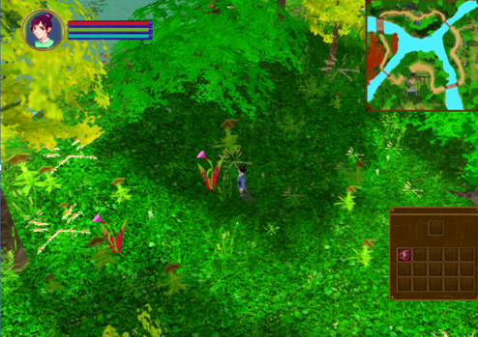
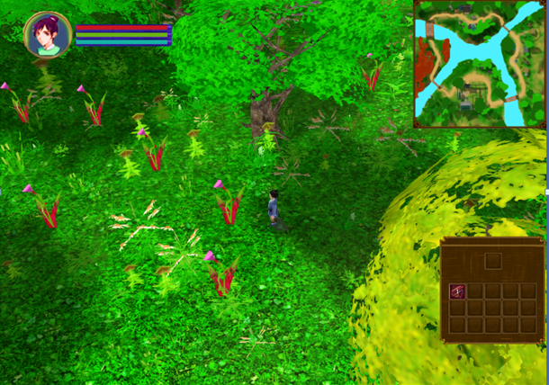
5.4 实例——逻辑功能实现

Slide 42
六、总结
Notes:
最后为结论部分

Slide 43
6.1 总结
研究了虚拟培训技术和软件复用技术。
2. 完成了 Model，Control， View相互分离的 三维可视化框架的设计与实现。
3. 完成实例，验证了框架。可有效解决虚拟培训存在的复用性较低的问题。
4. 不足之处：框架没有实现农业科学模型，实例仅仅用来验证了框架的复用性和易用性，没有提供实质的农民培训内容。

Slide 44
致谢
感谢朱虹老师，陈洪老师，王庆老师的辛勤指导与帮助！
感谢论文评审老师和答辩委员的各位老师！
感谢实验室的其他老师和所有同学！
Notes:
我的汇报到此结束，谢谢。。。。。。，请各位老师批评指正

Slide 45
个人简介
牛景波：男，1984年11月15日出生于河南省。2004年9月考入中国农业大学信息与电气工程学院学习，于2008年7月毕业获得工学学士学位。2008年9月保研进入中国农业大学信息与电气工程学院计算机应用专业学习，师从于朱虹副教授和陈洪老师。
研读硕士期间发表论文：
1、牛景波，陈洪，王庆，朱虹，赵琛. 基于农业模型的农业培训系统的设计与实现. 微计算机信息. 2010.11
2、牛景波，王 庆，陈 洪，朱 虹，赵 琛，朱德海. 基于虚拟现实技术的农民培训系统框架设计及实现. 计算机应用. 2010.6

